Slide 1
RENDICION DE CUENTAS
INSTITUTO GEOFISICO ESCUELA POLITECNICA NACIONAL
Marzo 2015

Slide 2
ESQUEMA
Por qué estudiar y monitorear los sismos y volcanes?
Presentación del Instituto Geofísico de la escuela Politécnica Nacional
Proceso de rendición de cuentas
Informe de Gestión 2014

Slide 3
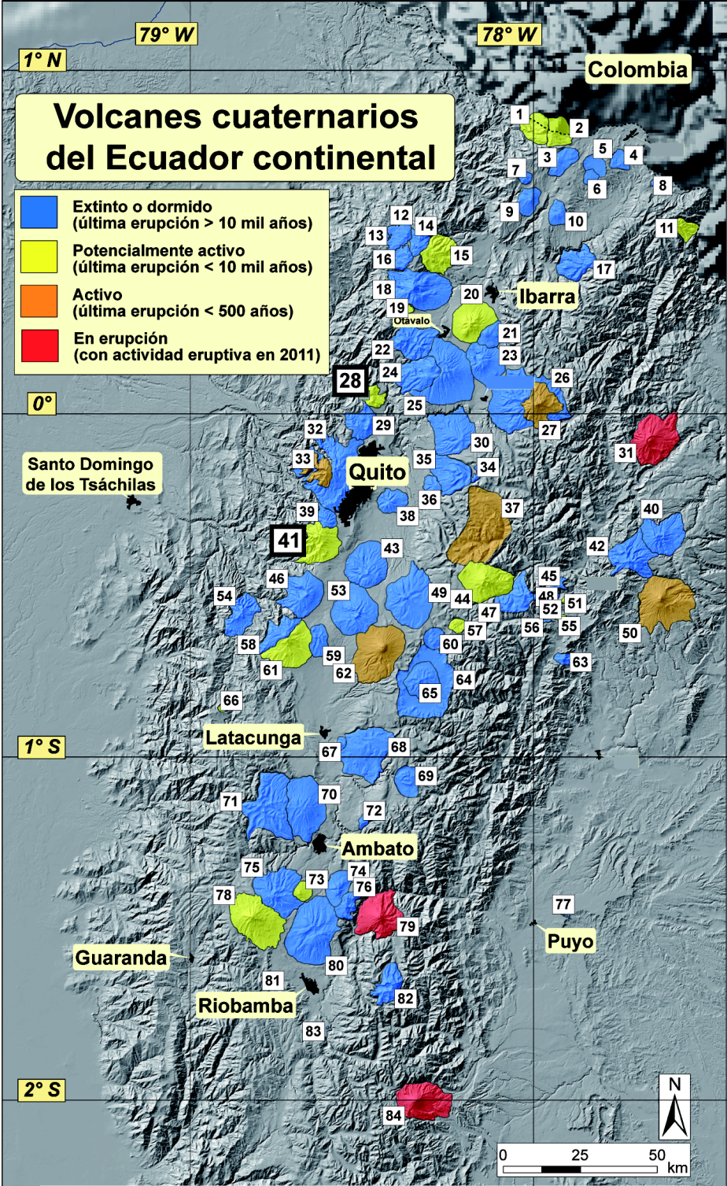
VOLCANISMO en el ECUADOR
84 centros volcánicos
13 volcanes potencialmente activos (con erupciones reconocidas durante los últimos 10 mil años).
8 volcanes con actividad histórica ( desde el año 1532)
3 volcanes con actividad en el ultimo año

Slide 4
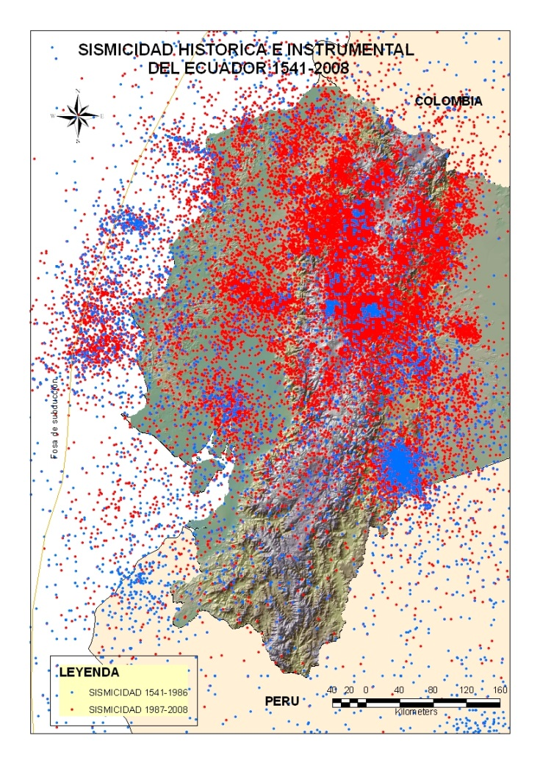
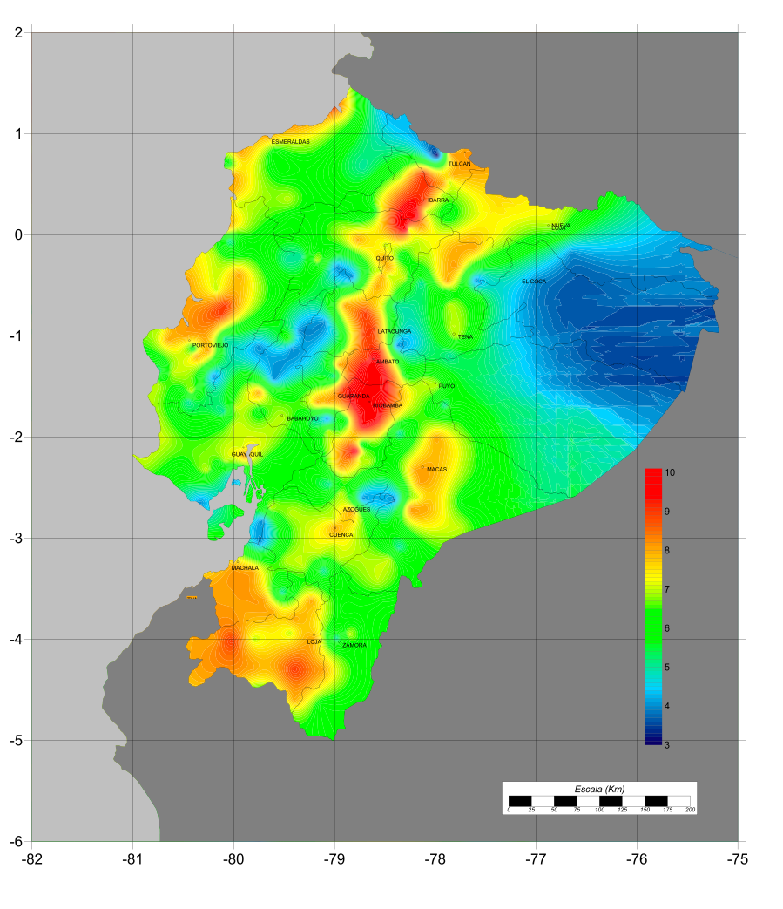
Actividad Sísmica en Ecuador
Mapa con la sismicidad histórica (1541-1986) e instrumental (1987-2008)
Distribución de intensidades sísmicas en el Ecuador

Slide 5
Grandes sismos de la zona de subduccion
Dos ciclos de ruptura:
1. Grandes terremotos 1906 (8.8 Mw)
2. Sismos grandes 1942 (7.9 Mw)
1958 (7.8 Mw)
1979 (8.2 Mw)
INTENSIDADES
Manabí 1896 (IX);
1942 (IX);
1956 (IX);
1964 (VIII);
1998 (VIII)
Esmeraldas 1906 (IX); 1958 (IX); 1976 (VIII); 1979 (VIII)

Slide 6
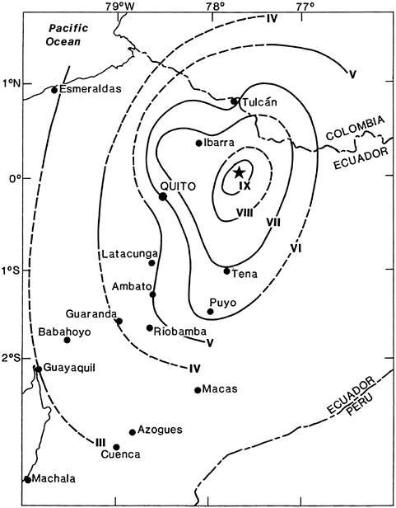
Principales sismos historicos
Pichincha: 1587 (IX); 1755 (VIII); 1859 (VIII); 1914 (VIII); 1923 (VIII); 1929 (VIII); 1938 (VIII)
Chimborazo: 1645 (IX); 1674 (IX); 1786 (VIII); 1797 (XI); 1911 (VIII); 1961 (VIII)
Tungurahua: 1687 (VIII); 1698 (X); 1868 (VIII); 1949 (XI)
Cotopaxi: 1736 (VIII); 1757 (IX); 1962 (VIII); 1976 (VIII)
Imbabura: 1859 (VII); 1868 (X); 1955 (VIII)
Carchi: 1868 (VIII); 1922 (VIII)
Loja: 1749 (VIII); 1970 (VIII)
Napo-Sucumbíos: 1987 (IX)

Slide 7
EL INSTITUTO GEOFISICO
El Consejo Politécnico de la EPN crea en Febrero de 1983 como instituto de investigación dedicado al monitoreo sísmico y volcánico.
En Enero del 2003 recibe por Decreto Ejecutivo 2593 el encargo de monitorear la actividad sísmica y volcánica e impartir la información en este ámbito.
En Julio del 2013 se firma un Convenio con la Secretaria de Gestión de Riesgos para monitorear e informar la actividad sísmica y volcánica

Slide 8
MISION
Contribuir a través del conocimiento de las amenazas sísmicas y volcánicas a la reducción de su impacto negativo en el Ecuador, mediante la vigilancia permanente, la investigación científica, la formación académica de alto nivel y el desarrollo y aplicación tecnológica, promoviendo la creación de una cultura de prevención.

Slide 9
ORGANIGRAMA
CONSEJO DE INSTITUTO
Mario Ruiz
Cristima Ramos
Daniel Andrade
VULCANOLOGIA
Patricia Mothes
SISTEMAS
Jorge Aguilar
TECNICA
Wilson Enriquez
SISMOLOGIA
Alexandra Alvarado
JEFE DE DEPARTAMENTO
Mario Ruiz
Coordinación Administrativa Financiera
Geovanna Erazo

Slide 10
EQUIPO DE RENDICION DE CUENTAS
Dr. Mario Ruiz – Responsable del proceso
M.P.M. Geovanna Erazo - Coordinadora Administrativa Financiera
Eco. Francisco Proaño - Responsable de Presupuesto
Ing. Samy Manosalvas - Gestión de comunicación.

Slide 11
MONITOREO VOLCANICO
Monitoreo multi-parametrico de los volcanes: Cotopaxi, Tungurahua, Reventador, Cayambe, Antisana, Guagua Pichicha, Cuicocha, Chimborazo, Sangay, Cerro Negro - Chiles, Sierra Negra
Monitoreo básico de Atacazo-Ninahuilca, Imbabura, Chachimbiro, Quilotoa, Cerro Azul, Alcedo y Fernandina
Observatorio del Volcán Tungurahua (OVT). Funcionamiento 365 días – 24 horas/ día

Slide 12
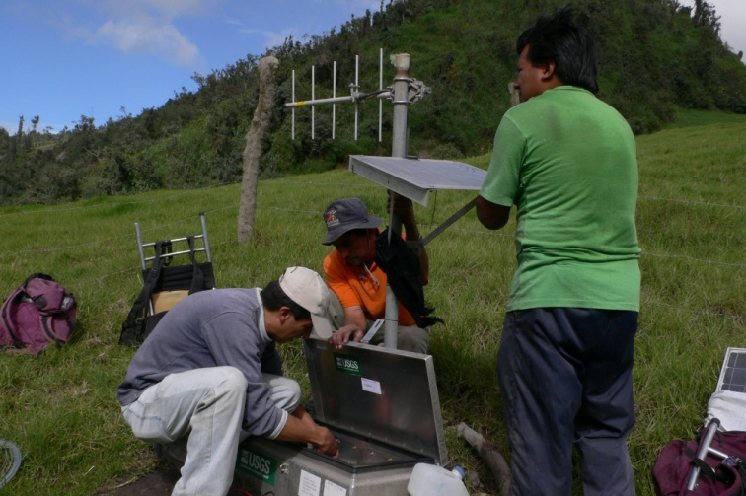
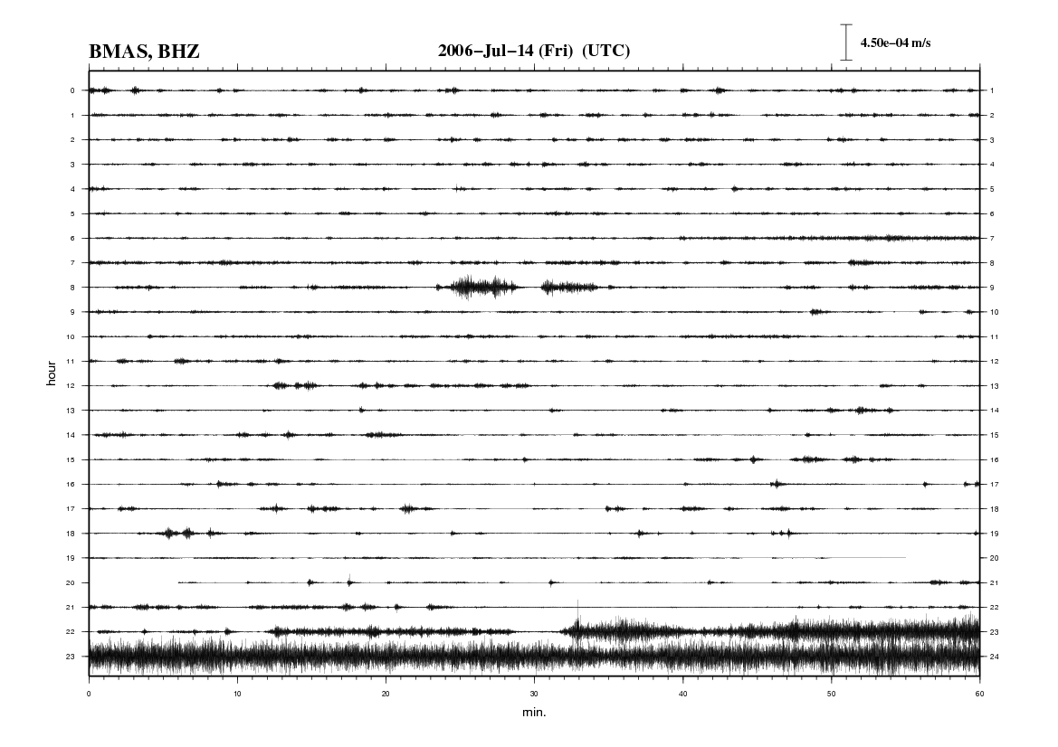
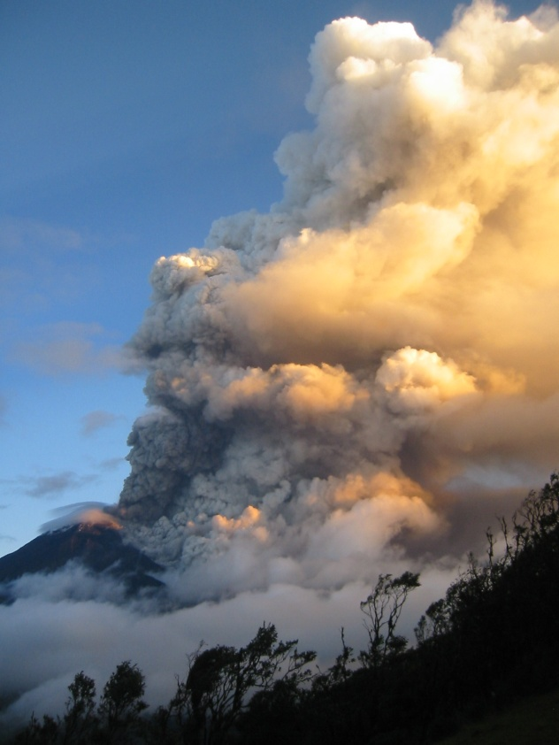
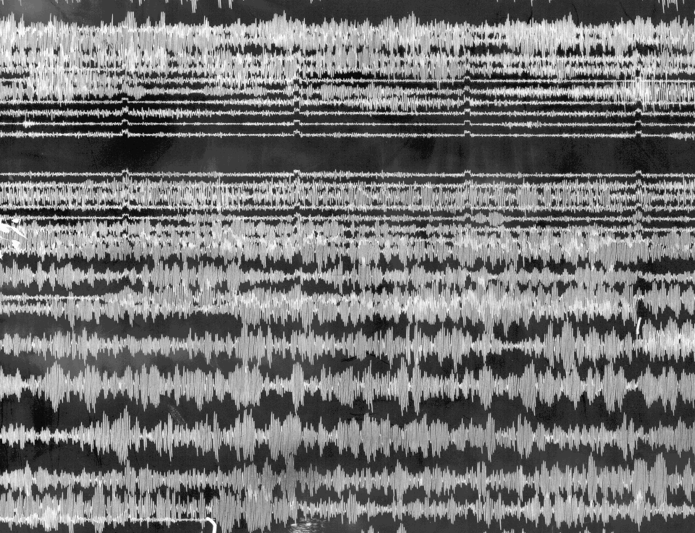
Observatorio Volcánico Tungurahua (OVT )
  6 estaciones de banda ancha (Cooperación Japón JICA)
  6 estaciones sísmicas de periodo corto
  5 sensores de infrasonido
  4 receptores de GPS de alta precisión
  5 inclinómetros electrónicos
  6 quebradas con monitoreo de flujos de escombros
  4 detectores de gases SO2
  4 cámaras de video
www.igepn.edu.ec

Slide 13
MONITOREO VOLCANICO
Implementacion de Observatorios Volcanicos Virtuales de 14 volcanes (http://www.igepn.edu.ec/index.php/red-de-observatorios-vulcanologicos-rovig
Seguimiento intenso de la actividad del Tungurahua, Reventador y Chiles Cerro Negro

Slide 14
MONITOREO SISMICO
Red Sísmica Nacional RENSIG con 69 estaciones de banda ancha y 30 estaciones de periodo corto. Deteccion, calculo del epicentro, magnitud y reporte automatico en 3 minutos de sismos con Mag > 3.0
Red Nacional de Acelerografos con 85 sensores preferentemente en centros urbanos

Slide 15
MONITOREO SISMICO
Eventos importantes en el 2014
Sismo del 25 de Marzo. Mag. 5.6
Sismo del 12 de Agosto. Mag. 5.1
Sismo del 20 de Octubre. Mag. 5.7

Slide 16
CONVENIOS Y PROYECTOS
Proyecto de Inversión Generación de Capacidades para la Difusión de Alertas Tempranas
Secretaria de Gestión de Riesgos
Geoparque del volcán Tungurahua
Convenio con Hidroagoyan
Convenio OCP
Convenio Dirección de Aviación Civil
Convenio EPN – Instituto Geografico Militar

Slide 17
CONVENIOS Y PROYECTOS
Convenios Internacionales:
Laboratorio Mixto Internacional con el IRD y universidades de Francia
Servicio Geológico Colombiano
Proyecto Vuelco: Escenario Eruptivo Volcan Cotopaxi.
Proyecto JICA: Mejoramiento de la capacidad de detección de terremotos y tsunamis
Proyecto Canje de Deuda con España

Slide 18
DOCENCIA
Tramite de aprobación de programa de Doctorado en Ciencias de la Tierra
Continuacion del programa de Maestria en Evaluacion de la Amenaza y Gestion del Riesgo
Apoyo a programas de pregrado en Geologia, Ingenieria Civil, Electrica, etc.

Slide 19
INVESTIGACION
10 artículos científicos publicados en revistas internacionales de alto impacto
28 presentaciones en congresos internacionales
Apoyo dinámico a las actividades de monitoreo.

Slide 20
GRACIAS

